Slide 1

Ošetřovatelská péče o ženu v těhotenství, v průběhu porodu a v období šestinedělí
CZ.02.2.69/0.0/0.0/16_015/0002400
ROZVOJ VZDĚLÁVÁNÍ NA SLEZSKÉ UNIVERZITĚ V OPAVĚ

Slide 2
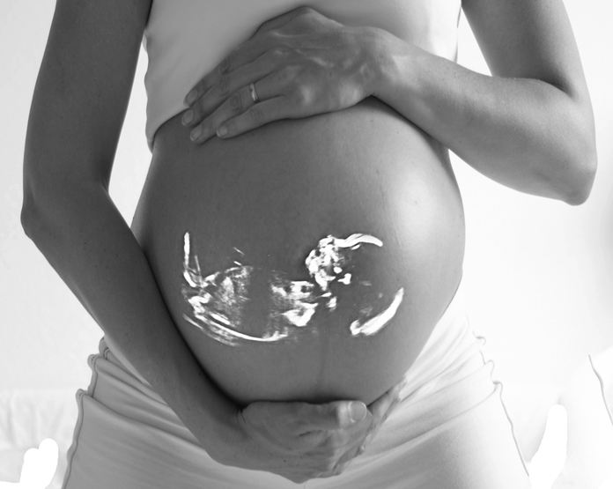
Těhotenství
Mgr. Daniela Nedvědová, Ph.D.

Slide 3
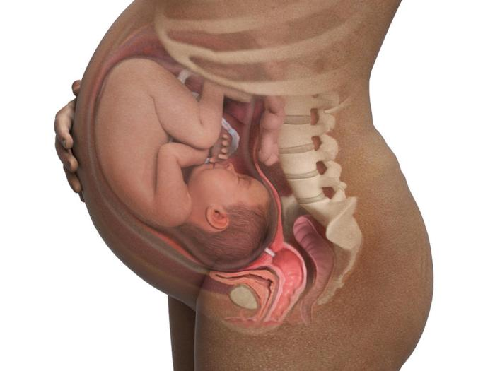
Definice těhotenství
časově omezený, fyziologický proces
délka 280 dní (40 ukončených týdnů, 10 lunárních měsíců)
vývoj plodu, nového jedince
začíná oplodněním
končí porodem

Slide 4
Těhotenství a trimestry
rozdělení dle délky na 3 trimestry
jeden trimestr = 13 kalendářních týdnů
u matky i plodu dochází ke specifickým změnám
I. trimestr (1. – 12. týden těhotenství)
II. trimestr (13. – 28. týden těhotenství)
III. trimestr (29. – 40. týden těhotenství)

Slide 5
Pojmy
gravida;
nulligravida;
primigravida;
multigravida;
para;
primipara;
multipara;
nullipara
partus
partus praematurus;
potermínová gravidita;
abortus;
gestační věk;
fertilizační věk;

Slide 6
Oplodnění (fertilizace)
spojení mužské a ženské zárodečné buňky
probíhá ve vejcovodu
zygota, blastomera, morula
6. – 7. den vstup embrya do dělohy
vznik blastocysty (vnitřní vrstva embryoblast / zevní vrstva trofoblast)
zralé gamety mají omezenou životnost
vajíčko přežívá 24 hodin
spermie přežívají 24 – 72 hodin

Slide 7
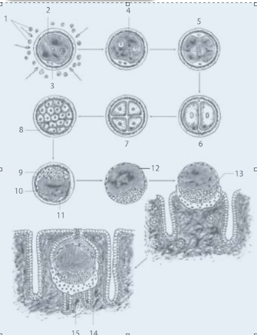
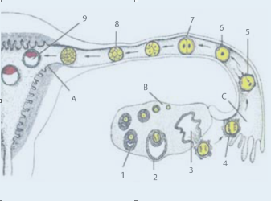
Oplodnění (fertilizace)

Slide 8
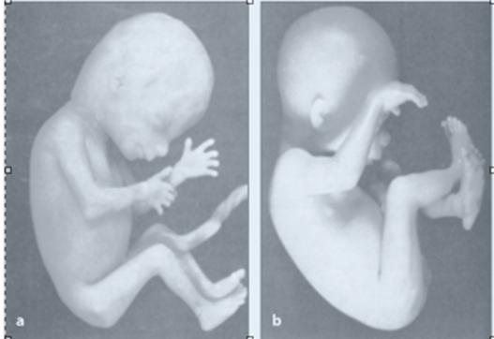
Vývoj plodu
dělí se na 3 období (blastogeneze, embryogeneze, fetogeneze)
blastogeneze – vývoj oplodněného vejce, trvá první 3 týdny po oplodnění
embryogeneze – založení orgánových systémů, vyživovacího systému, trvá od 3. do 8. týdne gravidity
fetogeneze – růst, zrání a funkční diferenciace, trvá od 9. týdne do 40. týdne gravidity

Slide 9
Známky těhotenství
rozdělujeme je do tří hlavních skupin
1) Nejisté známky – jedná se o celkové, nespecifické příznaky (amenorea, změny prsou, nauzea, zvracení, změny pigmentace kůže, polakisurie, zvýšená únavnost, pajizévky (strie), pocit pohybů v podbřišku)

Slide 10
Známky těhotenství
2) Pravděpodobné známky – známky vyvolané specificky graviditou (Braunovo znamení, Hegarovo znamení, Goodellovo znamení, Piskáčkovo znamení, Braxton-Hicksovy kontrakce, zvětšení dělohy a břicha, balotování)

Slide 11
Známky těhotenství
3) Jisté známky – potvrzující diagnózu těhotenství (ozvy plodu, pohyby plodu, průkaz laboratorních hodnot)

Slide 12
Výpočet termínu porodu
pomocí gravidometru, podle prvního dne poslední menstruace, prvních pohybů, fyzikálního vyšetření nebo ultrazvukem
Podle prvního dne poslední menstruace - Nägelovo pravidlo – od prvního dne poslední menstruace se odečtou 3 měsíce a připočítá se 7 dní.
Podle prvních pohybů plodu – u prvorodičky připočítáme 4,5 kalendářních měsíců; u vícerodičky připočítáme 5 kalendářních měsíců.

Slide 13
Obtíže v těhotenství

Slide 14
Nausea, zvracení
popisují se jako ranní nevolnosti (mohou se objevit v kteroukoli denní dobu)
ženy si stěžují na nechuť k určitým pokrmům nebo zápachům
nauzea začíná přibližně v 6. týdnu a přetrvává do konce I. trimestru.
nauzeu mohou vyvolávat i emocionální problémy nebo poruchy trávicího systému
porodní asistentka hlídá intenzitu zvracení, v případě patologie doporučí vyšetření lékařem

Slide 15
Nauzea, zvracení (intervence)
mít u lůžka stále zásobu potravin typu piškoty, suchý rohlík, chléb, suchary (sníst ještě před vstanutím z postele)
požívat menší porce a častěji, vyvarovat se smaženým, mastným, tučným nebo kořeněným pokrmům se silným zápachem, tekutiny přijímat mezi stravou v menším množství a opakovaně.
nepopíjet teplé tekutiny (dráždí žaludek), spíše studené (džusy, mátový čaj, zázvorový čaj, …)
vyhýbat se vydýchanému a nevětranému prostoru, často pobývat na zdravém vzduchu a relaxovat
v případě dojíždění do zaměstnání, je vhodná pracovní neschopnost na dobu odeznění příznaků
lze použít vhodnou homeopatii po domluvě s homeopatem
aromaterapie: nakapat éterický olej do kapesníku a inhalovat v případě nauzey – citrusové plody mandarinka, grep, citrón, limeta

Slide 16
Pálení žáhy (pyróza)
vyskytuje se většinou ve III. trimestru a posledních 14 dní před porodem
kyselé žaludeční šťávy v těhotenství snadno stoupají do jícnu, těhotenské hormony uvolňují svalstvo žaludku, děloha tlačí na žaludek (žaludeční obsah se vrací zpět do jícnu)
ruší matku při odpočinku, spánku, při pohybu
příčina: hormonální změny a rostoucí děloha tlačící na žaludek

Slide 17
Pyróza (intervence)
přijímat stravu častěji, v malých dávkách, dobře rozkousat
vyvarovat se sladkostí, kynutých těst, ostrých jídel, nadýmavé stravě, kávě, nápojům syceným CO₂
potraviny zmírňující obtíže: mandle, ořechy – neochucené, mléčné výrobky, fenyklový čaj
nezvyšovat nitrobřišní tlak – např. zvedáním těžkých břemen (nákupy, děti, …)
nejíst před spánkem, upravit polohu při odpočinku a spánku – zvednutí pod hlavou, tzv. polosed
užívání antacid (Rennie)

Slide 18
Citlivost prsů a intervence
jsou způsobeny placentárními hormony, které stimulují růst duktálního systému a připravují ženu na kojení
podobné změny se u některých žen objevují před menstruací, ne však vyznačené v takové míře
nosit měkkou, pohodlnou podprsenku a vložky do podprsenky

Slide 19
Zácpa, nadýmání a intervence
Ve střevech dochází k pomalejšímu posunu stolice a tím k zahušťování, na konci těhotenství se přidává tlak velké dělohy = plynatost a obstipace.
progesteron – zpomaluje, snižuje motilitu střev
! na preparáty železa - vyšší riziko zácpy
hodně pít (2 – 2,5 l tekutin), dostatek listové zeleniny a vlákniny (ovoce, zelenina, švestky, meruňky, fíky, …), celozrnné pečivo, ovesné kaše, ovocné šťávy, pít minerálky s obsahem hořčíku, cvičení (plavání, chůze, těhotenská cvičení – gravidjóga, cvičení na míčích, břišní tance,…)
nácvik vyprazdňovacího reflexu
Pozn.: posl. řešení – glycerinové čípky

Slide 20
Nespavost a intervence
spát ve vyvětrané místnosti
vypít hrnek vlažného mléka s medem, meduňkový čaj
nejíst před spánkem těžká jídla
doporučení teplé koupele s přidáním éterického oleje – heřmánek římský, levandule, geránie, mandarinka, růže apod.
ke čtení před spánkem použít nenáročné texty
využít partnerské masáže – masáže nohy éterickými oleji meduňka, levandule apod.
volné oblečení na spaní
kojící polštář v poloze na boku
odpočívat během dne

Slide 21
Poševní výtok a intervence
zvýšená sekrece je v těhotenství normální, je způsoben hormonálními změnami.
výtok je bělavého vzhledu a nezpůsobuje matce žádné obtíže ve smyslu pálení, bolest, krvácení, zapáchající výtok
dbát na intimní hygienu (upřednostňovat sprchu) nosit bavlněné, prodyšné spodní prádlo (často měnit), vyhýbat se ochranným vložkám, neprovádět výplachy (pouze na doporučení lékaře, používat výrobky určené na intimní hygienu

Slide 22
Bolesti zad a intervence
špatné držení těla vlivem zátěže rostoucí dělohy, mění se těžiště těla
prohnutí páteře v oblasti beder
pamatovat na správné držení těla
nosit obuv s nízkým podpatkem
při zvedání předmětu ze země se neohýbat, ale jít do dřepu
sedět na měkkém podkladě – nejlépe používat k sezení míče.
cvičit turecký sed, kroužení ramen, kroužení pánví
při sedavém zaměstnání střídat s protažením a chůzí a obráceně

Slide 23
Ortostatické otoky - intervence
způsobené zátěží, velkým váhovým přírůstkem, teplem a letním období
nejčastěji se vyskytují na dolních končetinách
vhodný je pohyb v těhotenství , i vhodné oblečení – nesmí přerušovat tok krve v dolních končetinách – podkolenky, ponožky se zdravotním lemem, nenosit pevné kalhotky škrtící v třísle
odpočívat s mírně zvýšenými dolními končetinami.
při sedavém zaměstnání se občas projít a obráceně
nedávat nohu přes nohu, nesedat v tureckém sedu
při stání na místě přenášet váhu z nohy na nohu
k posílení prokrvení končetin využít střídavě chladnou a teplejší sprchu – způsobuje tzv. cévní gymnastiku (vasodilataci, vasokonstrikci)

Slide 24
DĚKUJI ZA POZORNOST

